Slide 1
原木期货简介
交易咨询部：孙连刚
投资咨询资格号：Z0010869
日期：2024.11.6

Slide 2
目录
1
原木及产业链简介
目录
2
原木期货及交割事宜介绍
2
CONTENTS
2
3
3
国内原木供需情况
2
3
纯碱后市展望
4
3

Slide 3
1
原木及产业链简介

Slide 4
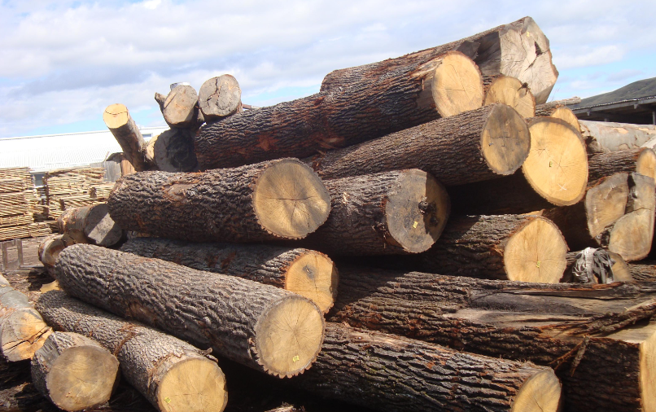
原木定义及分类
原木:将除去全部枝丫和梢头的伐倒木树干，根据一定尺寸、形状、质量、标准或特殊规定，截成一定长度的圆木段；经由进一步锯切、裁剪，原木主要应用于生产木材产品。
通常可根据树种将原木分为两类：针叶原木与阔叶原木。当前交易所将上市期货品 种对应交割标
的及其替代品均为针叶树材。
针叶原木相对阔叶原木硬度低、韧性高，俗称软木（相应的，阔叶原木俗称硬木）。
前者主要来自松树、云杉、冷杉等针叶树种，因其密度小、弹性较好而多应用于建筑结构、地板、家具等需要耐久性的领域；后者则主要来自橡树、桦树、榉树等阔叶树种，应用于家具制造、人造板、纸浆等用途。

Slide 5
针叶树与阔叶树特征
 | 针叶树 | 阔叶树
叶片形状 | 叶片较细，如同银针 | 被子植物，叶片呈现卵圆形、椭圆形等，叶片形状有大有小，有如同手掌大的叶片，也有如同硬币大小的叶片
生长自然带 | 主要生长在温带地区 | 热带，部分亚热带地区
生长环境 | 主要生长在温带地区，会在林区组成针叶林或阔叶混交林 | 通常生长在热带和部分亚热带地区，在寒带地区有少量分布，它是生命力较为旺盛的植物
生长特点 | 大多生长缓慢，寿命长，适应范围广，多数种类在各地林区组成针叶林或针、阔叶混交林 | 一般叶面宽阔，叶形随树种不同而有多种形状的木本植物，有的常绿，有的落叶，多是秋冬季节会落叶
耐旱程度 | 针叶植物的叶面都附有一层油脂层，比较耐旱 | 与针叶植物相反
横切面结构 | 针叶材的横切面结构简单，主要由纵向管胞、木射线、纵向树脂道组成，轴向管胞占整个木材体积的大部分 | 阔叶材的横切面结构复杂，主要由导管、木纤维、木射线和纵向薄壁细胞组成，木纤维起到机械支撑作用，而导管负责输导
品种 | 所有的针叶树的科都是树木或者灌木 | 阔叶树的植物分类学比针叶树分类更复杂，约有三四百个科，但是只有约 80 科是树木，其它科属中为草类植物
代表植物 | 1、常绿：雪松、桧柏、柳杉、罗汉松、红豆杉、落叶松、油松、铁杉、云杉、青扦、杉木、侧柏、圆柏等 | 1、常绿：小叶榕、高山榕、垂叶榕、银桦、山玉兰、广玉兰、白兰花、灯台树、香樟、佛手柑、代代果、法国冬青、女贞、桂花、天竺桂、杜英、桢楠等
 | 2、落叶：金钱松、水杉、落羽杉、池杉、白皮松等 | 2、落叶：柏杨、垂柳、银芽柳、榆树、黄桷树、白玉兰、辛夷、二乔玉兰、红叶李、红叶桃、梅花、樱花、合欢、国槐、龙爪槐、元宝枫、紫薇、石榴、木芙蓉、木本象牙红、蒙古栎、山杨等

Slide 6
针叶原木进口主要来源地占比
单位（%） | 2018年 | 2019年 | 2020年 | 2021年 | 2022年 | 2023年
新西兰 | 50.36 | 45.33 | 37.42 | 40.83 | 56.73 | 63.94
德国 | 0.58 | 10.2 | 24.1 | 23.5 | 18.06 | 11.76
日本 | 0.06 | 0.04 | 0 | 2.43 | 3.58 | 4.99
美国 | 8.64 | 4.09 | 3.93 | 6.5 | 3.89 | 4.44
波兰 | 1 | 1.26 | 0.63 | 1.31 | 1.71 | 3.9
加拿大 | 1.57 | 1.32 | 0.77 | 2.65 | 2.92 | 3.31
俄罗斯 | 16.8 | 10.85 | 7.23 | 7.55 | 0.3 | 0.01
澳大利亚 | 11.37 | 10.53 | 9.43 | 0.12 | 0 | 0
我国针叶原木进口量自 2017 年的 2,938 万立方米逐年递增至 2021 年的 4,988 万立方米。在疫情与俄乌冲突以及国内房地产低迷影响下，2022、2023 年进口量大幅下滑至 3,116 万立方米和 2,810 万立方米。
2023 年我国针叶原木主要进口国按进口量排序为：新西兰（1,797 万立方米，63.9%）、德国（330 万立方米，11.8%）、日本（140 万立方米，5.0%）、美国（125 万立方米， 4.4%）、波兰（110 万立方米，3.9%）。

Slide 7
针叶原木进口材种情况
单位：万立方米 | 2017 | 2018 | 2019 | 2020 | 2021 | 2022 | 2023
辐射松原木 | 1,726 | 2,007 | 2,014 | 1,882 | 1,979 | 1,699 | 1,721
云杉及冷杉 | 518 | 492 | 1,007 | 1,691 | 1,754 | 911 | 587
其他针叶木原木 | 296 | 483 | 388 | 357 | 804 | 326 | 298
花旗松原木 | 0 | 0 | 0 | 0 | 133 | 103 | 126
樟子松及赤松 | 373 | 317 | 280 | 191 | 215 | 61 | 67
防腐针叶木 | 26 | 29 | 28 | 15 | 14 | 7 | 6
落叶松原木 | 0 | 0 | 0 | 0 | 89 | 9 | 5
合计 | 2,938 | 3,327 | 3,717 | 4,136 | 4,988 | 3,116 | 2,810
辐射松、云杉及冷杉、花旗松等大直径针叶原木是我国主要进口针叶原木材种。

Slide 8
原木产业链简谱
上游 |  |  | 中游 |  | 下游
 |  |  |  |  | 胶合板
 |  |  |  | 人造板 | 纤维板
 |  |  |  |  | 刨花板
森林采伐 |  | 国产原木 |  |  | 其他人造板
 |  |  | 国内原木供应 | 木浆 | 纸及其他纸制品
 |  | 进口原木 |  | 锯木
 |  |  |  |  | 木质家具
 |  |  |  | 单板
 |  |  |  |  | 木质地板
 |  |  |  |  | 门饰面板
 |  |  |  |  | 其他木制品
原木主要应用于建筑、家具制造、造纸及木质包装等领域。

Slide 9
2
原木期货及交割事宜介绍
2

Slide 10
原木期货合约（征求意见稿）
交易品种 | 原木
交易单位 | 90立方米/手
报价单位 | 元（人民币）/立方米
最小变动价位 | 0.5元/立方米
涨跌停板幅度 | 上一交易日结算价的4%
合约月份 | 1、3、5、7、9、11月
交易时间 | 上午9:00-11:30，下午13:30-15:00，以及交易所规定的其他交易时间
最后交易日 | 合约月份倒数第4个交易日
最后交割日 | 最后交易日后第3个交易日
交割等级 | 大连商品交易所原木交割质量标准（F/DCE LG001-2024）
交割地点 | 大连商品交易所原木指定交割仓库、指定车板交割场所
最低交易保证金 | 合约价值的5%
交割方式 | 实物交割
交易代码 | LG
上市交易所 | 大连商品交易所

Slide 11
原木期权合约（征求意见稿）
合约标的物 | 原木期货合约
合约类型 | 看涨期权、看跌期权
交易单位 | 1手（90立方米）原木期货合约
报价单位 | 元（人民币）/立方米
最小变动价位 | 0.25元/立方米
涨跌停板幅度 | 与标的期货合约涨跌停板幅度相同
合约月份 | 1、3、5、7、9、11月
交易时间 | 上午9:00-11:30，下午13:30-15:00，以及交易所规定的其他交易时间
最后交易日 | 标的期货合约交割月份 前一个月的 第12个交易日，交易所可以根据国家法定节假日调整最后交易日
到期日 | 同最后交易日
行权价格 | 行权价格覆盖标的期货合约上一交易日结算价上下浮动1.5倍当日涨跌停板幅度对应的价格范围。最近六个自然月对应的期权合约：行权价格≤2000元/立方米，行权价格间距为25元/立方米；2000元/立方米<行权价格≤4000元/立方米，行权价格间距为50元/立方米；行权价格＞4000元/立方米，行权价格间距为100元/立方米。第七个及随后自然月对应的期权合约：行权价格≤2000元/立方米，行权价格间距为50元/立方米；2000元/立方米<行权价格≤4000元/立方米，行权价格间距为100元/立方米；行权价格＞4000元/立方米，行权价格间距为200元/立方米
行权方式 | 美式。 买方可以在到期日之前任一交易日的交易时间，以及到期日15:30之前提出行权申请
交易代码 | 看涨期权：LG-合约月份-C-行权价格 看跌期权：LG-合约月份-P-行权价格
上市交易所 | 大连商品交易所

Slide 12
原木期货合约交割标准品和替代品
质量要求：
1、形态要求：基本呈圆柱体，无明显弯曲，外表基本光滑、无明显夹皮、偏枯、凹陷等异型情况。
2、标准品质量要求
项目 |  | 允许范围
树种 |  | 辐射松
材长 |  | 3.85m≤材长＜5.8m
检尺径 |  | 在一个检验批次内，36cm≤平均检尺径＜46cm， 单根检尺径≥28cm
外观 缺陷 | 节子 | 每个节子直径与该根原木检尺径的百分比≤50%
 | 边材腐朽 | 边腐径向深度≤3cm
 | 心材腐朽 | 心腐直径≤3cm
 | 纵裂 | 宽度≥3mm的，深度向中心延长≤3cm
 | 环裂 | 宽度≥3mm的，沿原木材长延伸≤3cm

Slide 13
替代品质量差异与升贴水
项目 |  | 允许范围 | 升贴水
树种 |  | 云杉 | +100（元/m³）
 |  | 冷杉 | +100（元/m³）
 |  | 铁杉 | 0（元/m³）
 |  | 柳杉 | 0（元/m³）
 |  | 杉木 | 0（元/m³）
 |  | 樟子松 | 0（元/m³）
 |  | 花旗松 | 0（元/m³）
 |  | 马尾松 | 0（元/m³）
 |  | 火炬松等其他针叶原木 | -200（元/m³）
材长 |  | 5.8m≤材长＜11.7m | +50（元/m³）
 |  | 材长≥11.7m | +150（元/m³）
检尺径 |  | 在一个检验批次内，26cm≤平均检尺径＜36cm，单根检尺径≥18cm | -50（元/m³）
 |  | 在一个检验批次内，平均检尺径≥46cm，单根检尺径≥38cm | +50（元/m³）
外观缺陷 | 节子 | 任一节子直径与该根原木检尺径的百分比＞50% | 单根扣价50元
 | 边材腐朽 | 边腐径向深度＞3cm | 单根扣价150元
 | 心材腐朽 | 心腐直径＞3cm | 单根扣价250元
 | 纵裂 | 宽度≥3mm的，深度向中心延长＞3cm | 单根扣价150元
 | 环裂 | 宽度≥3mm的，沿原木材长延伸＞3cm | 单根扣价250元
检验方法：
1 、树种检验：按照GB/T 7909-2017第5.7条和GB/T 29894-2013执行。
2、 其他指标检验：按GB/T 144-2024执行

Slide 14
交割方式
1、原木期货合约适用期转现交割、每日选择交割和一次性交割。
2、每日选择交割可以采用标准仓单交割或者车板交割。
3、一次性交割只允许采用标准仓单交割。
4、未参与交割配对的，相应标准仓单在每年的3、7、11月份最后交割日前（含当日）应当进行标准仓单注销
每日交割-标准仓单交割：参与每日选择交割的，若采用标准仓单交割，在配对日，卖方提出交割申请的相应标准仓单予以冻结，其卖持仓对应的交易保证金予以清退；交收日闭市后，交易所将卖方交割的标准仓单过户给对应的配对买方，将货款的80%付给卖方会员，余款在卖方会员提交了增值税专用发票后结清；配对日后7个交易日内，卖方会员应当将增值税专用发票交付买方会员。
每日交割-车板交割：若采用车板交割，卖方提出的交割申请应当经指定车板交割场所确认。车板交割卖持仓对应的交易保证金不予清退，配对日闭市后，配对卖持仓的交易保证金转为交割保证金。

Slide 15
交割品检测
1、在一个检验批次内，货主经目测认为某根原木的树种与厂库质量说明不相符的，应当在该批次原木开始向货主运输工具装载之前，提出检验申请。未在规定时间内提出检验申请的，视为货主对出库原木的树种无异议。对于货主主张，厂库认可的，则按照货主主张处理；不认可的，由交易所委托的指定质量检验机构进行检验。
2、在一个检验批次内，货主至多可以选出三根原木提交树种检验，检验费由货主先行垫付。
3、指定质量检验机构对提交检验的原木为针叶原木或者阔叶原木进行现场检验。经检验为阔叶原木的，则判定该根原木不符合交割质量标准。经检验为针叶原木的，由指定质量检验机构对该根原木进行取样，以该样品检验结果作为判定该根针叶原木树种是否符合质量说明的依据。
①、全部为针叶原木：
②、部分为针叶原木：赔偿金金额=200元/根×经检验不符合质量说明的原木根数，并负担相应的树种检验费。
③、全部为阔叶原木：赔偿金金额=原木价格×90立方米×120%，并负担由此产生的树种检验费。
4、货主每次可对单根原木的形态、材长、节子、边材腐朽、心材腐朽、纵裂或环裂中的一项提出检验申请。在一个检验批次内，若检验结果累计三次符合厂库质量说明，则货主不得再对该批次原木的形态、材长、节子、边材腐朽、心材腐朽、纵裂或环裂提出检验申请。

Slide 16
2
3
3
国内原木供需情况

Slide 17
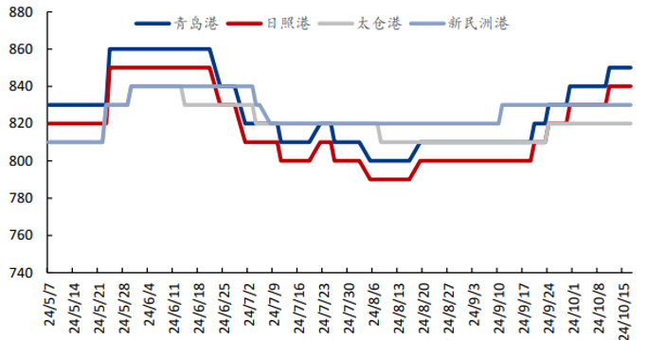
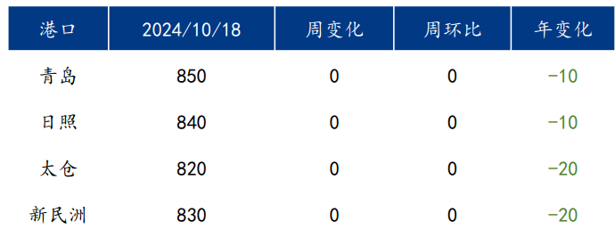
近期国内原木现货价格走势
截止10月18日，青岛港4米中A辐射松原木850元/方，环比持平，较去年下降10元/方；日照港4米中A辐射松原木840元/方，环比持平，同比下降10元/方。

Slide 18
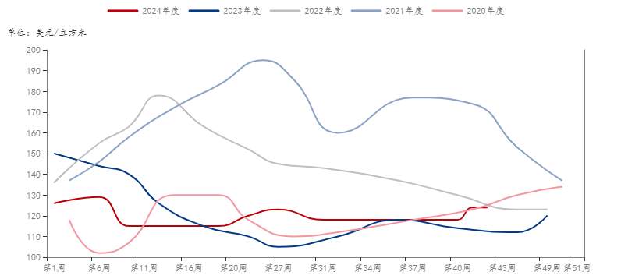
近期外盘原木现货价格走势
截止10月18日当周，进口辐射松原木（4米中A）CFR报价124美元/吨。

Slide 19
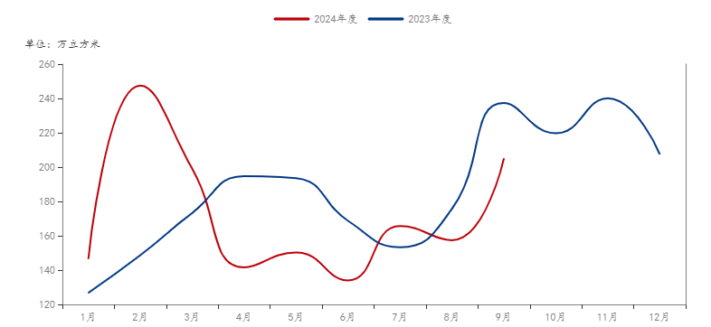
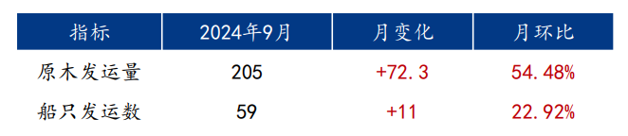
进口原木供应情况
新西兰原木预计发运量：2024年9月，新西兰预计发运至中日韩的原木数量为205万方，较上月增加72.3万 方，月环比增加54.48%。
新西兰原木预计发船数： 2024年9月，新西兰预计发运至中日韩的船只数量为59条，较上月增加11条，月 环比增加22.92%。

Slide 20
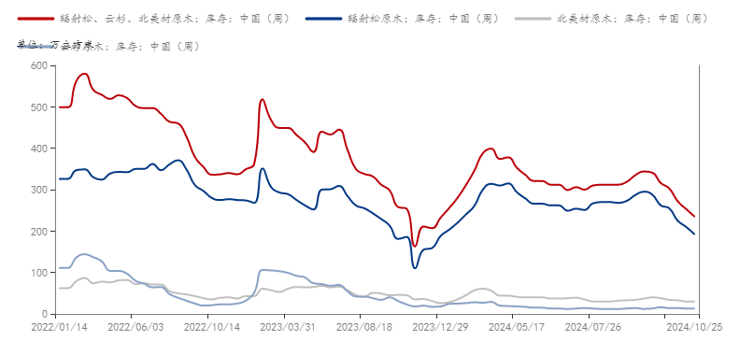
国内分材质原木库存
指标（万方） | 10月18日 | 周变化
总库存 | 255 | -23
辐射松 | 210 | -15
北美材 | 30 | -3
云杉/冷杉 | 13 | -1
截至10月18日，国内分材质原木总库存为255万方，较上周下降23万方，周环比下降8.27%；辐射松库存为210万方，较上周下降15万方，周环比下降6.67%；北美材库存为30万方，较上周下降3万方，周环比下降9.09%；云杉/冷杉库存为13万方，较上周下降1万方，周环比下降7.14%。

Slide 21
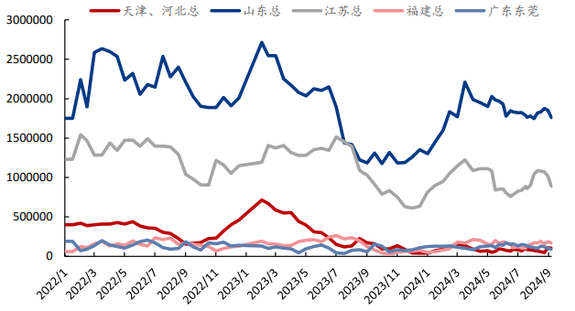
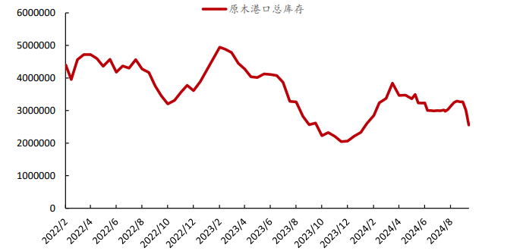
国内原木港口库存
截止10月18日当周，13港原木库存为245万方，较上期-10万方，较去年+22万方。

Slide 22
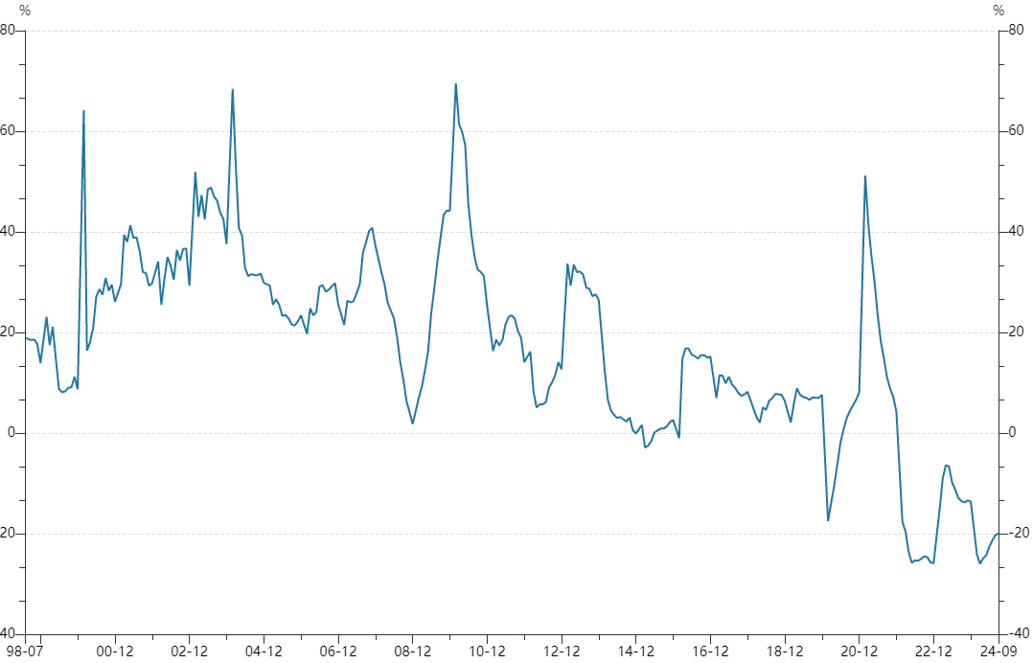
中国房地产开发资金来源累计同比变化
从房地产数据看，房地产市场尚未见底，从政策上看，已经转向。

Slide 23
免责声明：
本报告的信息均来源于公开资料，我公司对这些信息的准确性和完整性不作任何保证，也不保证所包含的信息和建议不会发生任何变化。我们力求报告内容的客观、公正，但报告中的任何观点、结论和建议仅供参考，不构成操作建议，投资者据此作出的任何投资决策与本公司和作者无关，由投资者自行承担结果。

